Slide 1

Федеральная служба
по экологическому, технологическому и атомному надзору
(Ростехнадзор)
Северо-Уральское управление
ДОКЛАД
о правоприменительной практике Северо-Уральского управления Ростехнадзора за 9 месяцев 2023 года
Северо-Уральское управление Ростехнадзора
Notes:
1

Slide 2


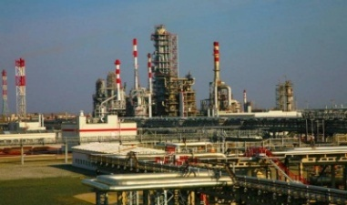

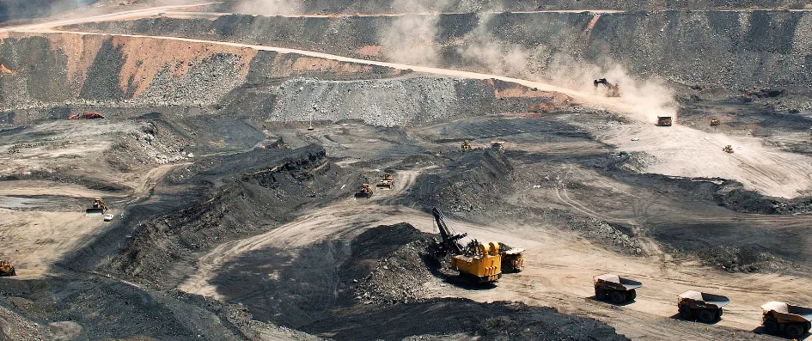
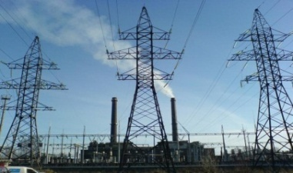
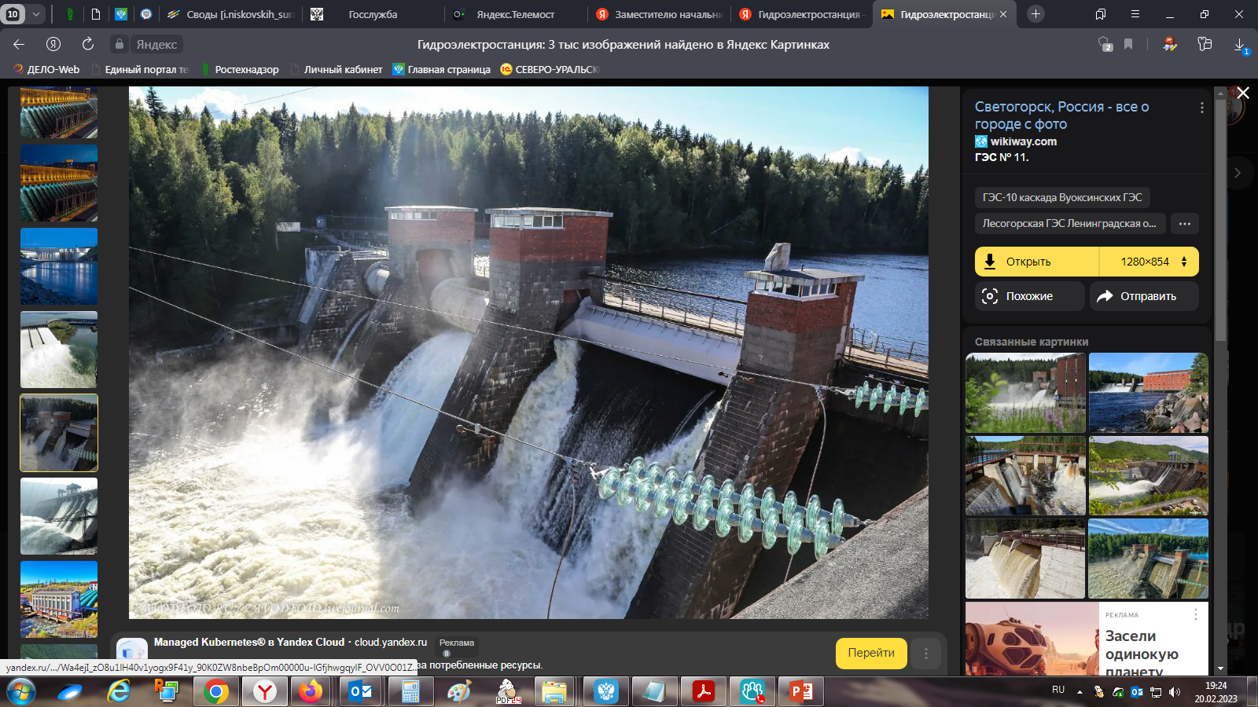
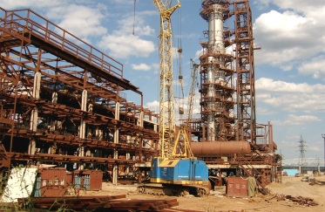
Северо-Уральское управление Ростехнадзора
Федеральный государственный надзор в области промышленной безопасности
Федеральный государственный энергетический надзор
Федеральный государственный надзор в области безопасности гидротехнических сооружений
Федеральный государственный строительный надзор ,
Федеральный государственный надзор за СРО
Осуществляет функции по
контролю (надзору)
Федеральный государственный горный надзор
с 2023 г.
Федеральный государственный надзор в области безопасного использования и содержания лифтов…
Северо-Уральское управление Ростехнадзора

Slide 3
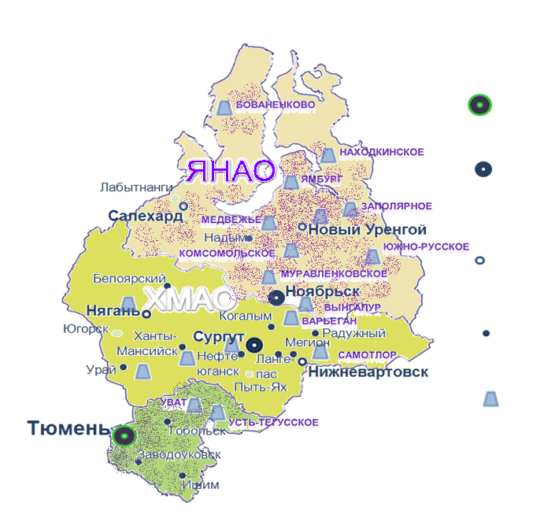
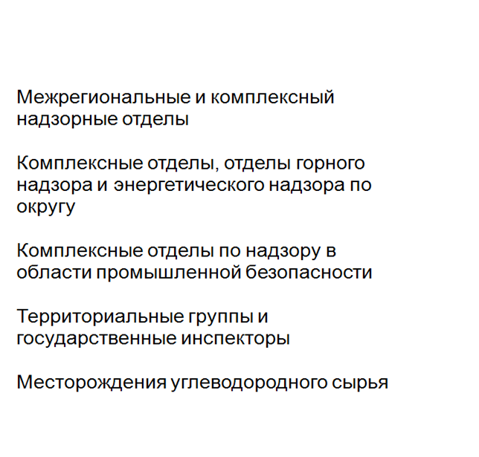
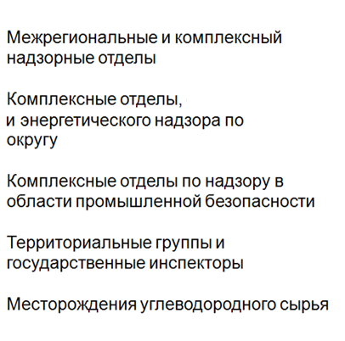
Площадь Тюменской области с ХМАО-Югра и ЯНАО –
1,5 млн. км²
Площадь ЯНАО –
769 тыс. км²
Площадь ХМАО-ЮГРА – 535 тыс. км²
Площадь юга Тюменской область – 160 тыс. км²
Северо-Уральское управление Ростехнадзора

Slide 4
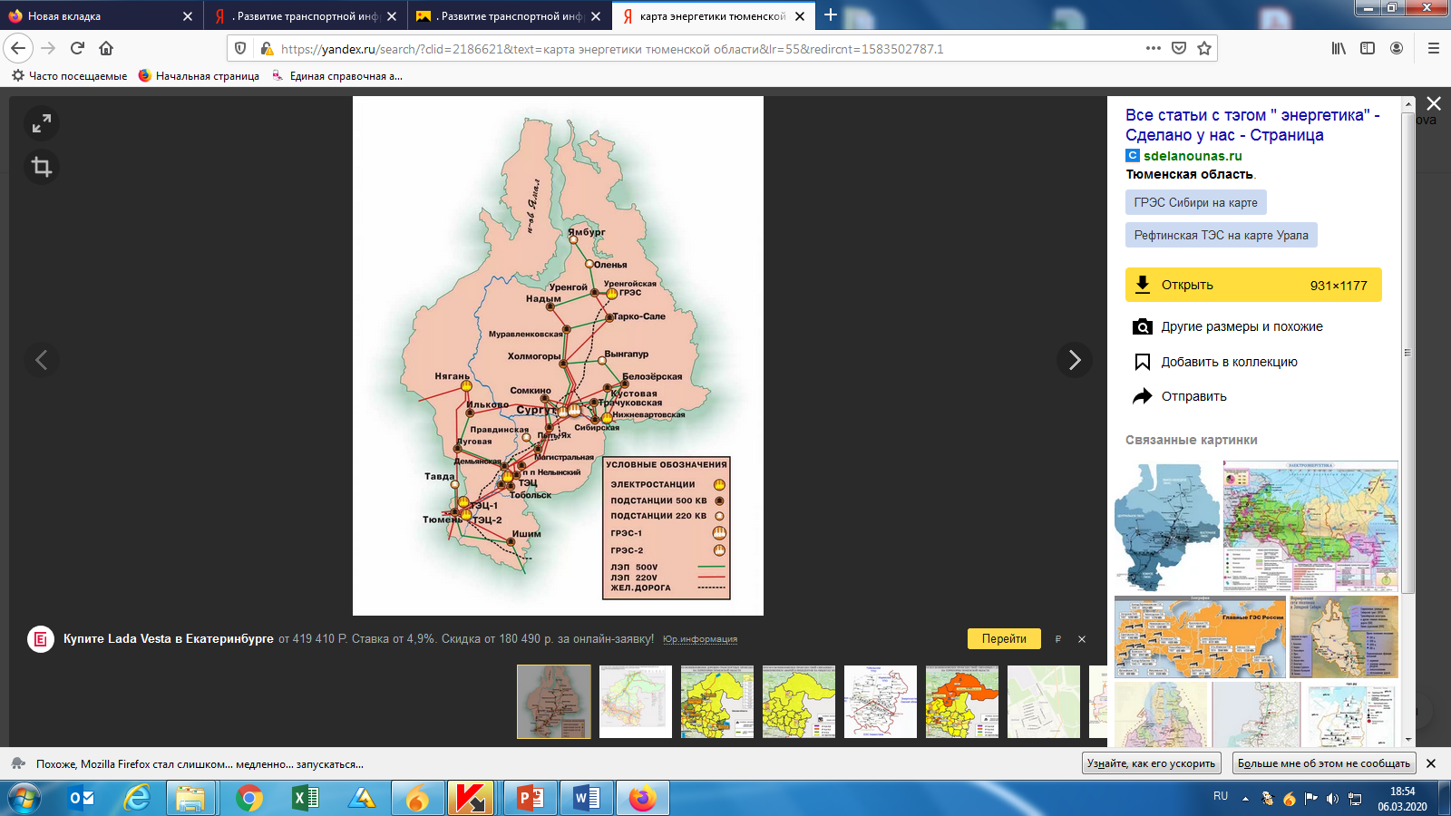
Энергосистемы региона
Установленная мощность энергосистемы
Тюменской области, Ханты-Мансийского
и Ямало-Ненецкого автономных округов
составляет 17 540,189 МВт.
Выработка электроэнергии электростанциями энергосистемы Тюменской области, Ханты-Мансийского и Ямало-Ненецкого автономных округов за 2022 года составила 61 454,7 млн кВт∙ч, основная часть из которой
(91 %) потреблена в регионе.
Потребление электроэнергии за первое полугодие 2023 года составило 46 578,303 млн кВт.ч.
Сальдо перетока электроэнергии составило 3 155,366 млн. кВт-ч
Субъект | Объекты | Генерирующая мощность,МВт /тепловая, Гкал | Итого | Котельные,шт./мощность, Гкал/ч
Тюменская область | Тюменская ТЭЦ-1 Тюменская ТЭЦ-2 Няганьская ГРЭС Тобольская ТЭЦ | 681,7/1561 755/1411 1361/758 1361/758 | 4158,7 | 1993/2692
ХМАО | Сургутская ГРС-1 Сургутская ГРЭС-2 Нижневартовская ГРЭС Изолированно с.п.Халимсунт | 3333/903 5687,143/840 2031/758 15 | 14212,171 | 807/12983
ЯНАО | Уренгойская ГРЭС Ноябрьская ПГЭ | 529,7 119,57 | 1066,67 | 1388/
Северо-Уральское управление Ростехнадзора

Slide 5
Количество подконтрольных организаций
Вид надзора | 2023 г./2022 г.
Федеральный государственный энергетический надзор | 6 452/6 446
Федеральный государственный надзор в области промышленной безопасности | 5 103/4 843
Федеральный государственный строительный надзор | 123/149
Надзор за гидротехническими сооружениями | 48/47
Количество подконтрольных объектов
Вид объектов | 2023 г./2022 г.
Объекты электроэнергетики | 25 229/ 58 059
Опасные производственные объекты | 11 510/ 11 283
Объекты капитального строительства и реконструкции | 1 864/ 5 140
Гидротехнические сооружения | 122 / 118
Северо-Уральское управление Ростехнадзора

Slide 6
Классификация и количество ОПО
За отчетный период в Реестре ОПО зарегистрировано 249 поднадзорных ОПО
Вид надзора / Класс опасности | ВМ | Г | ГР | ГС | К | М | МТ | НД | НХ | ПС | РС | Т | Х | Общий итог
I Класс |  |  |  |  |  |  | 82 | 303 | 21 | 1 |  |  |  | 407
II Класс | 3 | 1 |  | 46 | 3 | 2 | 145 | 441 | 31 |  |  | 1 | 7 | 680
III Класс | 60 | 35 | 34 | 3631 | 593 | 7 | 18 | 1416 | 178 | 3 | 25 | 8 | 111 | 6119
IV Класс |  | 1 | 1 | 33 | 301 |  | 14 | 99 | 5 | 3673 | 31 | 1 | 24 | 4183
Не указан | 2 | 1 | 3 | 7 | 14 |  |  | 24 | 15 | 44 |  | 3 | 1 | 114
Общий итог | 65 | 38 | 38 | 3717 | 911 | 9 | 259 | 2283 | 250 | 3721 | 56 | 13 | 143 | 11503
Эксплуатация ОПО, поднадзорных Управлению
Северо-Уральское управление Ростехнадзора

Slide 7
Контрольная (надзорная) деятельность
Показатели | 9 мес. 2022 года |  |  | 9 мес. 2023 года |  |  | Прирост 2023 к 2022
 | Всего | Плановые | Иные | Всего | Плановые | Иные | Всего | Плановые | Иные
Проведено проверок (и иных контрольно-надзорных мероприятий) | 11 043 | 153 | 10 890 | 6 292 | 227 | 6 065 | -43,0% | 48,4% | -44,3%
Выявлено нарушений | 12 206 | 2 111 | 10 095 | 11 359 | 5 197 | 6 162 | -6,9% | 146,2% | -39,0%
Наложено административных штрафов | 556 | 196 | 360 | 568 | 170 | 398 | 2,2% | -13,3% | 10,6%
на должностное | 283 | 117 | 166 | 285 | 114 | 171 | 0,7% | -2,6% | 3,0%
на юридическое | 216 | 52 | 164 | 252 | 84 | 168 | 16,7% | 61,5% | 2,4%
Предупреждения | 74 | 24 | 50 | 269 | 53 | 216 | 263,5% | 120,8% | 332,0%
Предостережения | 1 111 |  |  | 1 325 |  |  | 19,3%
Сумма наложенных штрафов (тыс.руб.) | 47 776 | 10 132 | 37 644 | 56 561 | 14 257 | 42 304 | 18,4% | 40,7% | 12,4%
на должностное | 4 620 | 1 772 | 2 848 | 4 457 | 1 677 | 2 780 | -3,5% | -5,4% | -2,4%
на юридическое | 43 118 | 8 360 | 34 758 | 51 014 | 12 580 | 38 434 | 18,3% | 50,5% | 10,6%
Сумма уплаченных штрафов (тыс.руб.) | 53 607 | 15 543 | 38 064 | 32 940 | 7 441 | 25 499 | -38,6% | -52,1% | -33,0%
Административных штрафов на 1 проверку | 4,3 | 66,2 | 3,5 | 9,0 | 62,8 | 7,0 | 107,8% | -5,2% | 101,8%
Сумма штрафов (тыс.руб.) на 1 проверку | 0,4 | 11,6 | 0,3 | 0,7 | 7,4 | 0,5 | 69,3% | -36,2% | 75,2%
на должностное | 3,9 | 54,6 | 3,2 | 8,1 | 55,4 | 6,3 | 107,6% | 1,4% | 98,5%
на юридическое | 17,1 | 66,2 | 14,2 | 60,8 | 0,0 | 45,5 | 256,7% | -100,0% | 220,1%
Сумма штрафов (тыс.руб.) на 1 проверку без ПГН, допусков и иных мероприятий | 4 | 3 | 1 | 3 |  | 3 | -25,0% | -100,0% | 200,0%
Административное приостановление деятельности | 11 043 | 153 | 10 890 | 6 292 | 227 | 6 065 | -43,0% | 48,4% | -44,3%
Северо-Уральское управление Ростехнадзора

Slide 8
ОПО нефтегазового комплекса
Контрольные (надзорные) мероприятия
нефтегазового комплекса
Наименование показателя | Всего | в нефтегазовом комплексе
 |  | Кол-во | %
Общее количество контрольных (надзорных) мероприятий , из них: | 171 | 167 | 97,7%
плановые проверки | 156 | 153 | 98,1%
внеплановые проверки - всего, из них по следующим основаниям: | 15 | 14 | 93,3%
Количество контрольных (надзорных) действий в соответствии с утверждённым графиком (далее – проверка), проведённых в рамках режима постоянного государственного надзора | 275 | 275 | 100,0%
Мероприятия, связанные с приемкой и пуском в эксплуатацию объектов и оборудования в соответствии с положениями нормативных правовых актов | 639 | 421 | 65,9%
Выявлено правонарушений - всего, из них: | 1826 | 1758 | 96,3%
Общее количество административных наказаний, из них: | 342 | 306 | 89,5%
административное приостановление деятельности | 1 | 1 | 100,0%
предупреждение | 100 | 77 | 77,0%
административный штраф | 241 | 228 | 94,6%
Общая сумма наложенных административных штрафов (тыс. руб.) | 20496 | 18481 | 90,2%
Объявление предостережений | 704 | 572 | 81,3%
ОПО ГС | ТО | ХМАО-Югра | ЯНАО | Общий итог
Всего | 2116 | 1116 | 485 | 3717
Сеть газоснабжения, в том числе межпоселковая | 111 | 64 | 42 | 217
Сеть газопотребления | 1721 | 772 | 373 | 2866
Система теплоснабжения | 74 | 93 | 23 | 190
Станция газозаправочная (автомобильная) | 188 | 170 | 34 | 392
Иные ОПО | 22 | 17 | 13 | 52
Северо-Уральское управление Ростехнадзора

Slide 9
Федеральный государственный строительный надзор
По сравнению с аналогичным периодом 2022 года количество поднадзорных объектов сократилось
на 3 390 объектов (65 %) что связано со вступлением в силу постановления Правительства Российской Федерации от 12.11.2020 № 1816, и нормативных актов субъектов Российской Федерации, исключивших необходимость получения разрешения на строительство (и, соответственно, осуществление государственного строительного надзора) ряда объектов обустройства и линейных объектов нефтегазового комплекса
Объекты федерального государственного строительного надзора
Виды объектов | Всего | В том числе:
 |  | Строительство | Реконструкция
Опасные производственные объекты | 1 780 | 1 512 | 268
Объекты инфраструктуры воздушного транспорта | 21 | 13 | 8
Объекты инфраструктуры железнодорожного транспорта | 15 | 10 | 5
Автомобильные дороги федерального значения | 9 |  | 9
Размещение и обезвреживание отходов I-V классов опасности | 19 | 16 | 3
Портовые гидротехнические сооружения | 7 | 7
На территории двух и более субъектов | 4 | 3 | 1
Сооружения связи | 1 |  | 1
Линии электропередач напряжением 330 киловольт и более | 1 |  | 1
Уникальные объекты (с пролётом более 100 метров) | 3 | 3
Иные объекты, определённые Правительством Российской Федерации | 3 | 3
Иные объекты в соответствии с законодательством Российской Федерации | 1 | 1
Проблемные вопросы
1. Низкое качество подготовки проектной документации. В течение строительства, реконструкции объектов капитального строительства вносится большое число изменений
в проектную или рабочую документацию, связанных с отклонениями объектов строительства, вызванными фактическими условиями строительства.
2. Осуществление строительства, реконструкции объектов капитального строительства
в соответствии с рабочей документацией, не соответствующей проектной документации, прошедшей экспертизу.
3. Чрезмерное деление на этапы конструктивно простых объектов капитального строительства, приводящее к неравномерности осуществления контрольной (надзорной) деятельности.
4. Отсутствие федерального государственного строительного надзора за объектами обустройства нефтегазовых месторождений (буровые скважины, обустройство кустов скважин, линии электропередач, системы автоматизации и телемеханики подстанции, водоводы систем поддержания пластового давления, автоматические групповые замерные установки, блоки дозирования химреагентов, автомобильные дороги), ошибки
при строительстве которых ложатся на эксплуатирующие подразделения.
5. Отсутствие законодательно установленных требований к организации и осуществлению строительного контроля.
Северо-Уральское управление Ростехнадзора

Slide 10
Федеральный государственный горный надзор
Объекты федерального государственного горного надзора
Оформление горноотводной документации
Виды объектов | Количество
Опасные производственные объекты горнорудной промышленности | 7
Опасные производственные объекты нерудной промышленности | 32
Объекты нерудной промышленности, не отнесенные к опасным производственным объектам | 1 628
Организации, выполняющие маркшейдерские работы | 178
Виды документации | Факт 2022 | 6 мес 2023
Для добычи углеводородного сырья | 164 | 94
Для добычи подземных вод | 57 | 20
Для утилизации отходов, попутных вод | 7 | 2
Для добычи твердых полезных ископаемых | 5 | 2
Итого | 233 | 118
Рассмотрение планов развития горных работ
Виды планов | Факт 2022 | План 2023
При добыче углеводородного сырья | 620 | 458
При добыче общераспространенных полезных ископаемых | 765 | 875
При добыче подземных вод | 215 | 298
При добыче твёрдых полезных ископаемых | 6 | 5
При эксплуатации подземных хранилищ газа | 2 | 2
При добыче полезных ископаемых бальнеологического назначения | 2 | 2
Итого | 1 610 | 1640
Консервация (ликвидация) горных выработок
Виды | Факт 2022 | 6 мес 2023
Консервация нефтяных и газовых скважин | 2 667 | 387
Ликвидация нефтяных и газовых скважин | 1 261 | 990
Ликвидация карьеров общепромышленных ископаемых | 102 | 72
Итого | 4 030 | 1449
Северо-Уральское управление Ростехнадзора

Slide 11

Программы профилактики рисков причинения вреда (ущерба) охраняемым законом ценностям
Количество примененных мер профилактического воздействия за полугодие 2023 г., (ед.) | 13 669
информирование | 1 799
обобщение правоприменительной практики | 2
объявление предостережений | 1 327
меры стимулирования добросовестности | 41
консультирование | 305
профилактический визит - горный надзор - строительный надзор | 194 55 149
Предостережения 2023
ПБ | Э | ГТС | С | ЛД (лиц.)
704 | 312 | 6 | 52 | 253
53% | 24% | 0,5% | 4% | 19%
Северо-Уральское управление Ростехнадзора

Slide 12

Контрольная (надзорная) деятельность в рамках режима постоянного государственного надзора (контроля) на опасных производственных объектах
Наименование показателя | 9 мес. 2022 | 9 мес. 2023 | Прирост 2023 г. к 2022 г.
Количество ОПО, в отношении которых установлен режим постоянного государственного надзора (контроля) | 406 | 409 | Увеличение на 0,7 %
Количество проверок, проведенных в рамках режима постоянного государственного надзора (контроля) | 275 | 274 | Увеличение на 0,4 %
Тюменская область | 24 | 22
ХМАО-Югра | 166 | 172
ЯНАО | 85 | 80
Количество ОПО при осуществлении режима постоянного государственного надзора (контроля) в отношении которых выявлены нарушения обязательных требований | 77 | 83 | Увеличение на 7,8 %
Выявлено правонарушений в рамках постоянного государственного надзора (контроля), в том числе: | 868 | 660 | Уменьшение на 25,5 %
Тюменская область | 2 | 66
ХМАО-Югра | 587 | 494
ЯНАО | 279 | 100
Общее количество административных наказаний в виде штрафов, наложенных по итогам проверок постоянного государственного надзора (контроля) | 75 | 50 | Уменьшение на 33,3 %
Общая сумма наложенных административных штрафов (тыс. рублей) | 4250 | 5518 | Увеличение на 29,8 %
Административное приостановление деятельности | 0 | 0 | 0%
Северо-Уральское управление Ростехнадзора

Slide 13
Аварийность и производственный травматизм (9 месяцев)
17
(9 пострадавших)
15
12
(11 пострадавших)
7
6
(8 пострадавших)
5
Динамика смертельного производственного травматизма
Динамика аварийности
Северо-Уральское управление Ростехнадзора

Slide 14
Аварийность по видам надзора
Отрасль промышленности, подконтрольные объекты | Число аварий
 | 9 мес. 2022 года | 9 мес. 2023 года | +/-
Объекты нефтехимии | 4 | 0 | -4
Объекты нефтегазодобычи | 7 | 2 | -5
Объекты магистрального трубопроводного транспорта | 1 | 1 | 0
Подъемные сооружения | 3 | 1 | -2
Объекты газораспределения и газопотребления | 0 | 1 | +1
Объекты энергетики | - | - | -
Строительный надзор | - | - | -
Итого | 15 | 5 | -10
АО
«Мостострой-11»
ООО
«Газпром бурение»;
ООО «Няганьнефть»
ООО «АртСевер»
ООО «Газпром трансгаз Югорск»
Динамика аварийности за 2022 - 2023 гг.
Отраслевая структура аварий в 2023 г.
Северо-Уральское управление Ростехнадзора

Slide 15
Производственный травматизм (со смертельным исходом)
Отрасли промышленности, подконтрольные объекты | Число происшествий / смертельных случаев
 | 9 мес. 2022 г | 9 мес. 2023 г | +/-
Объекты нефтегазодобычи | 3 / 6 | 3 / 9 | 0 / +3
Объекты нефтехимии | 1 / 2 | 1 / 1 | 0 / -1
Объекты магистрального трубопроводного транспорта | - | 1 / 5 | +1 / +5
Подъемные сооружения | 3 / 2 | 1 / 1 | -2 / -1
Объекты энергетики | 1 / 1 | 1 / 1 | 0 / 0
Итого | 8 / 11 | 7 / 17 | -1 / 6
Отраслевая структура травматизма (число смертельных случаев) в 2023 г.
Динамика производственного
травматизма за 2022 - 2023 гг.
Северо-Уральское управление Ростехнадзора

Slide 16
Динамика аварийности и травматизма
Северо-Уральское управление Ростехнадзора

Slide 17

Основные проблемные вопросы осуществления контрольной (надзорной) деятельности
Наличие технологических процессов, права на использование которых приобретены у иностранных лицензиаров, а также наличие значительного количества технических устройств, средств контроля, управления и противоаварийной защиты, изготовленных иностранными компаниями. Законодательство в области промышленной безопасности не позволяет оперативно заменить оборудование или внести изменения в технологическое оформление производства.
Низкая квалификация и уровень знаний работников подрядных организаций, выполняющих ремонтные и сервисные работы на опасных производственных объектах заказчика, осуществляющих обслуживание современного и (или) иностранного технологического оборудования и технических устройств.
Отсутствие государственного контроля (надзора) за объектами нефтегазодобычи. Строительство и эксплуатация объектов инфраструктуры нефтегазовых месторождений (буровые скважины; объекты, расположенные в границах кустов скважин; водоводы систем поддержания пластового давления, часть промысловых трубопроводов) не являются объектами надзора в рамках градостроительной деятельности (в связи с изменениями соответствующих положений) и деятельности в области промышленной безопасности (в связи с наложенным мораторием на проведение проверок)
Закрепить на законодательном уровне совместное участие должностных лиц Ростехнадзора, уполномоченных на осуществление федерального государственного энергетического надзора и федерального государственного надзора в области промышленной безопасности, в работе комиссий, формируемых органами местного самоуправления для оценки готовности теплоснабжающих и теплосетевых организаций, а также в работе комиссий, формируемых территориальными органами Ростехнадзора для оценки готовности муниципальных образований к отопительному периоду:
  Переработать существующие критерии оценки готовности к отопительному периоду, установленные Правилами оценки готовности к отопительному периоду (утв. приказом Министерства энергетики Российской Федерации от 12 марта 2013 г. № 103).
  Определить критерии невыдачи паспорта готовности к отопительному периоду при выявлении нарушений в области промышленной безопасности.
  Установить перечень норм и правил, используемых государственными гражданскими служащими Ростехнадзора при проведении оценки готовности к отопительному периоду теплоснабжающих, теплосетевых организаций и муниципальных образований.
Северо-Уральское управление Ростехнадзора

Slide 18
Благодарю за внимание!
Северо-Уральское управление Ростехнадзора
Notes:
18

